Slide 1
7.4-7.30

Slide 2
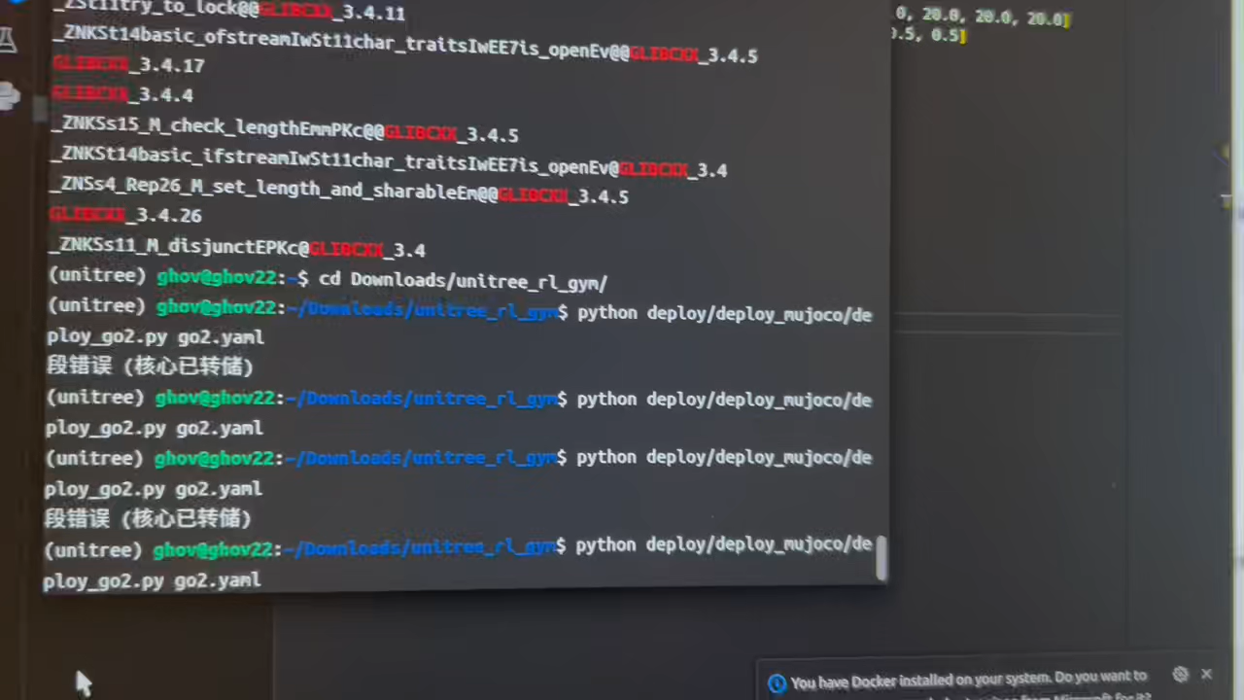
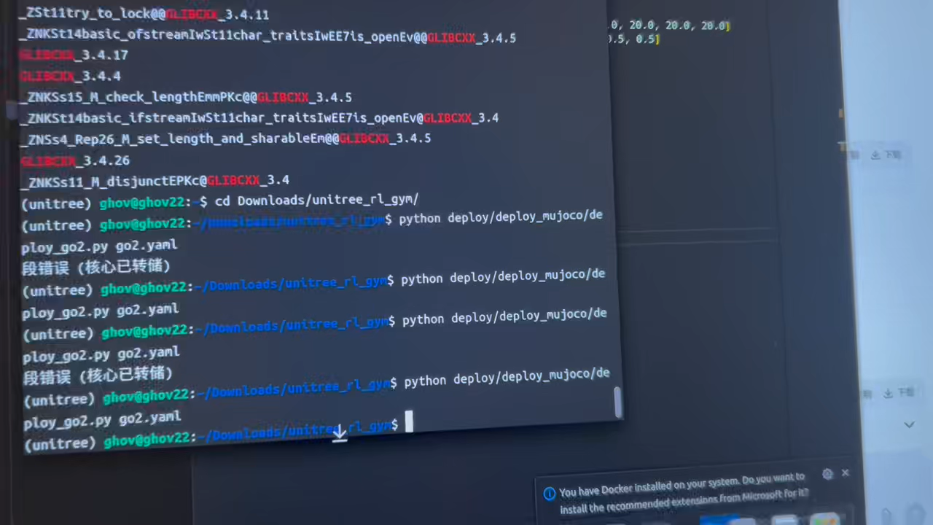
7.4-7.10
基础unitree_rl_gym工程跑通，观察到在原来rewards的基础上，前后左右移动基本没问题，但是in-place rotation有如右图视频中先扭身子再动脚，最后摔倒的问题
- 然后开始修改rewards尝试解决

